Slide 1
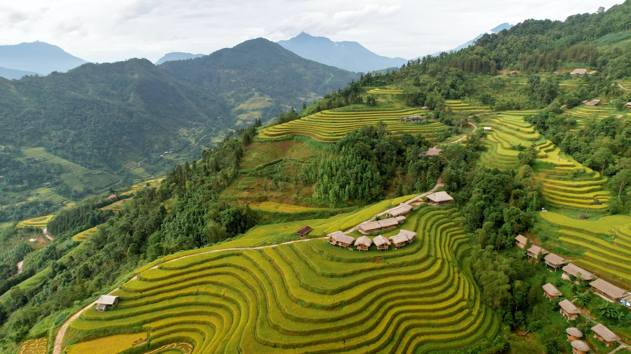

Du lịch Việt Nam

Slide 2


Slide 3
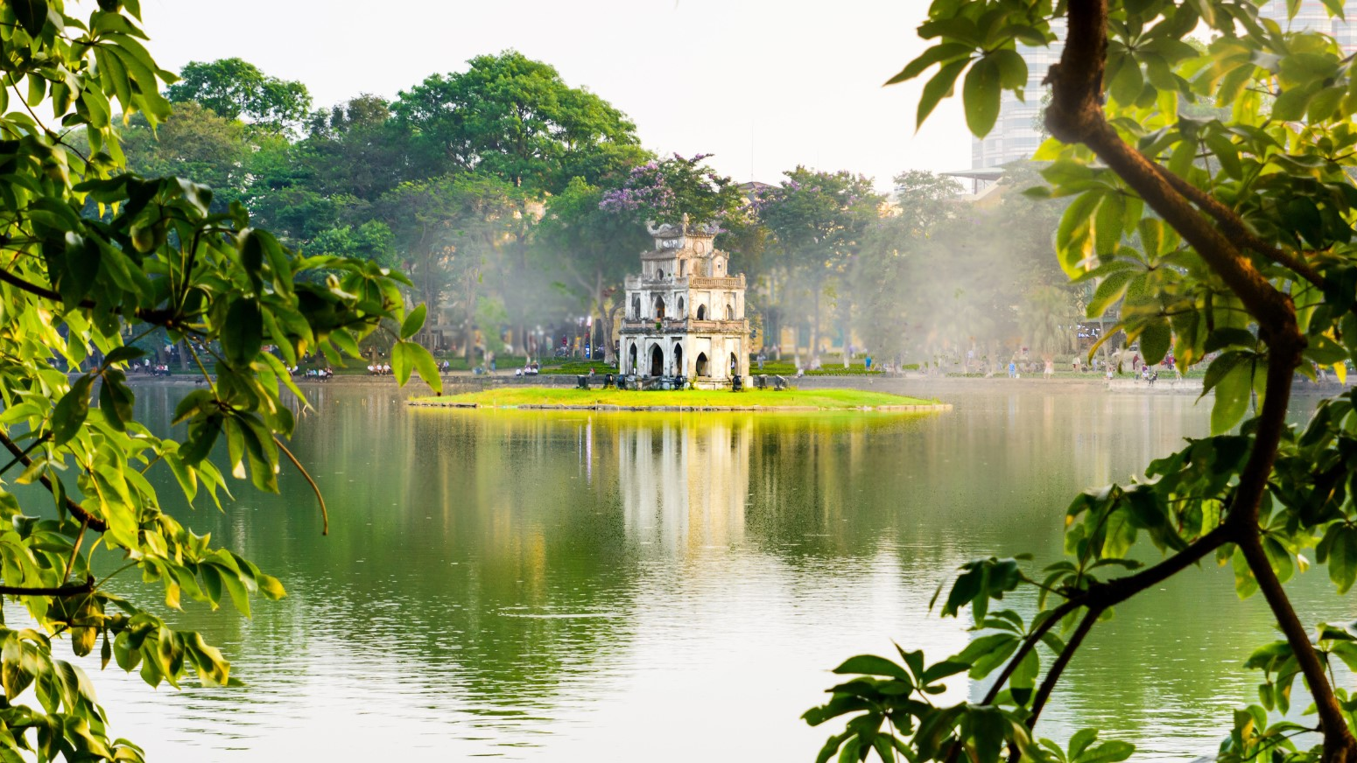
Hà Nội
Nơi có nhiều địa điểm du lịch hấp dẫn, bao gồm Quảng trường Ba Đình, Hồ Gươm và Phố Cổ, mang đến cho du khách những trải nghiệm văn hóa và lịch sử phong phú.

Slide 4
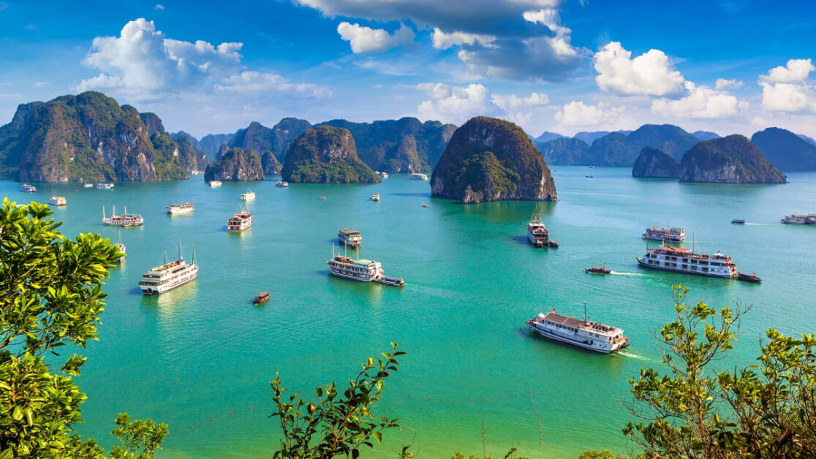
Vịnh Hạ Long - Kỳ Quan Thiên Nhiên Thế Giới
Hơn 1,600 đảo đá vôi lớn nhỏ nổi bật trên mặt nước xanh ngọc bích
Di sản UNESCO nổi tiếng với các hang động huyền bí và cảnh quan ngoạn mục
Trải nghiệm du thuyền qua đêm, chèo kayak và thưởng thức hải sản tươi ngon

Slide 5
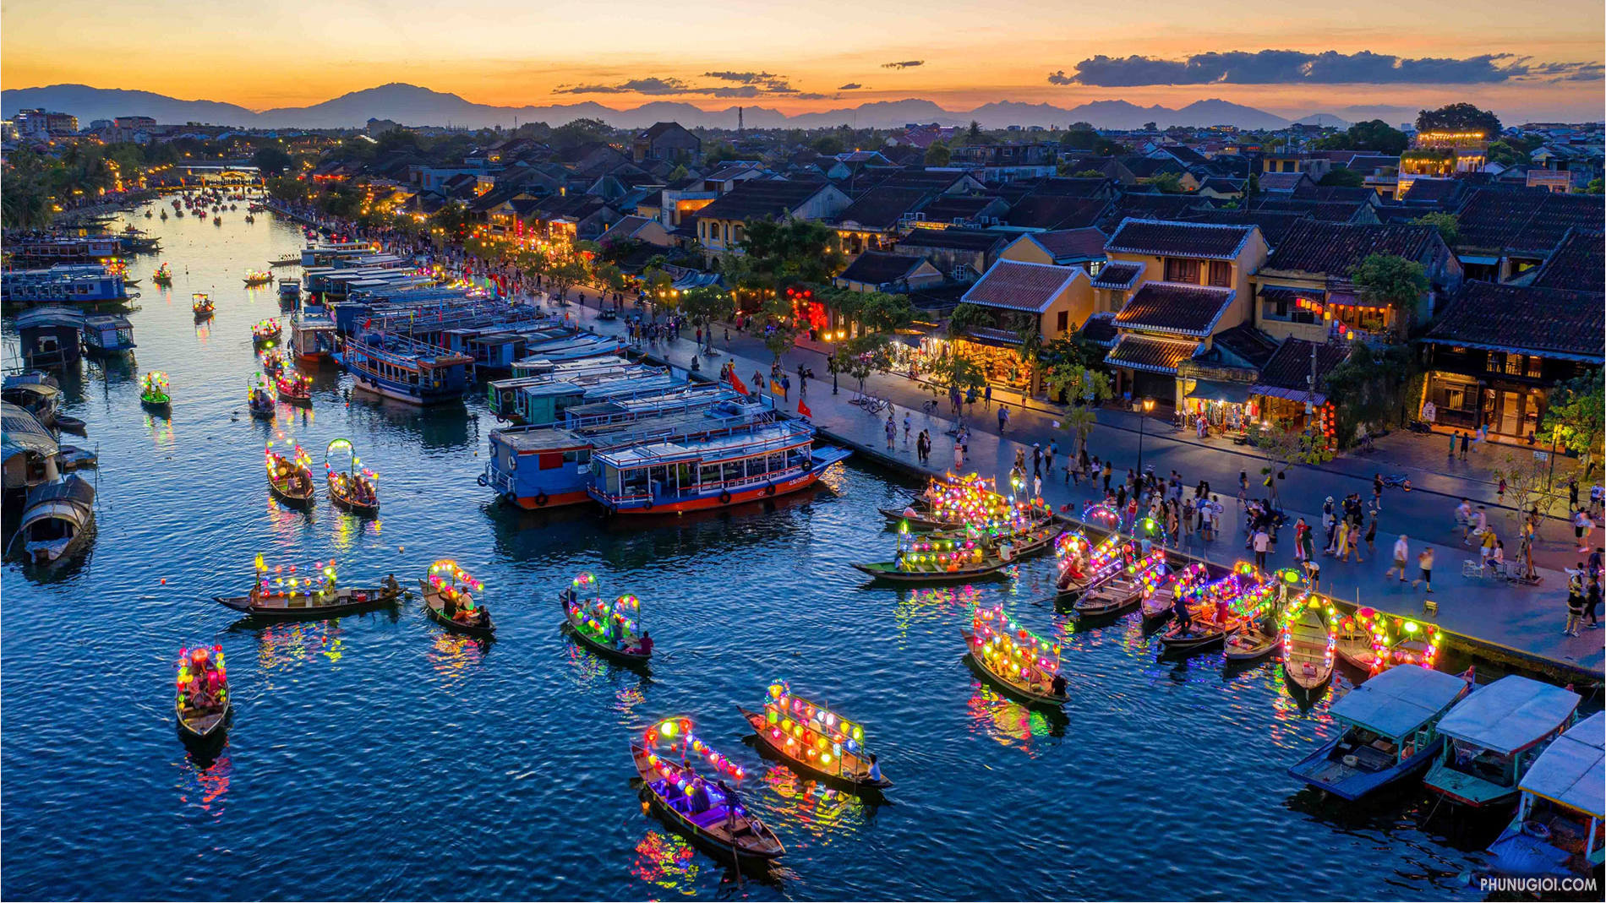
Phố cổ Hội An - Thành Phố Cổ Đẹp Nhất Việt Nam
Di sản văn hóa thế giới với kiến trúc cổ kính, đèn lồng rực rỡ sắc màu
Cầu Nhật Bản thế kỷ 18 và phố cổ yên bình bên dòng sông Thu Bồn
Nơi lưu giữ nét văn hóa truyền thống và ẩm thực đặc sắc miền Trung

Slide 6
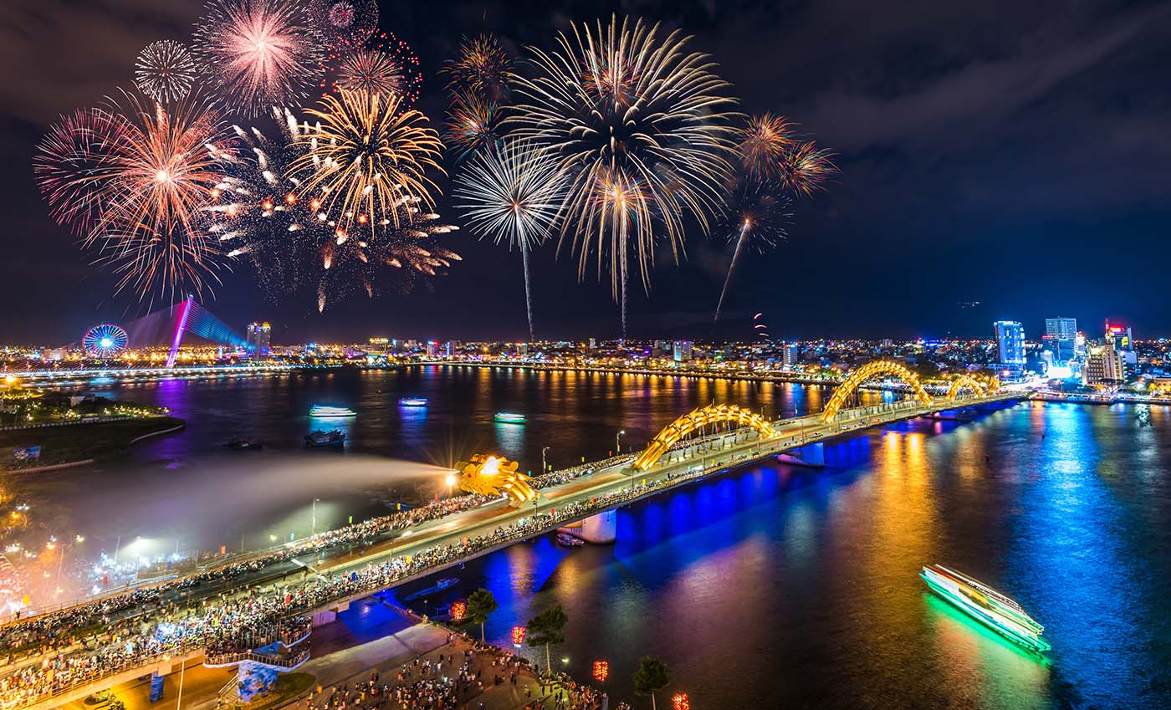
Đà Nẵng - Thành Phố Của Những Cây Cầu Và Bãi Biển
Cầu Rồng phun lửa vào cuối tuần, biểu tượng hiện đại của thành phố
Bãi biển Mỹ Khê nổi tiếng với cát trắng mịn và làn nước trong xanh
Gần đó là Bà Nà Hills với Cầu Vàng “đôi bàn tay khổng lồ” thu hút du khách quốc tế

